Slide 1

SEMİNER BAŞLIYOR…
PSİKOLOJİK DANIŞMA SERVİSİ

Slide 2
TEST ÇÖZME TEKNİKLERİ
Sınav
Kaygı
Motivasyon
Zaman
Psikolojik Danışma Servisi

Slide 3

TEST ÇÖZ AMA TEKNİĞİYLE!

Slide 4
ÖN YARGILI OLMA!
Sorulara ön yargıyla yaklaşma!
Bunu hem pozitif hem negatif olarak düşün. Yani bir soru için bu soru kolay ya cevap A ya da bu soru zor yapamam gibi aceleci ve önyargılı düşüncelere kapılmamalısın. Her soruyu ya da şıkkı okumalısın.
Ön yargılı ya da aceleci davranmak sana zaman kazandırmaz, aksine zaman kaybettirir.

Slide 5
KALEM KULLAN!
Hem sözel hem sayısal soruları çözerken kalem kullanmak önemlidir!
Sözel soruları çözerken önemli kelimelerin, soru kökünün altını çizmek onlara vereceğimiz dikkati arttırır.
Sayısal sorularda ise işlemleri zihinden yapmak yerine kalem kullanarak yapmak işlem hatası yapma ihtimalimizi en aza indirecektir.

Slide 6

ÖNCE SORU KÖKÜ
Önce soru kökünü okumak aradığını bilmeni sağlar. Bu da bilgi bölümünü okurken aradığını bulmanı kolaylaştırır.
Bu sayede süre de kazanmış
olursun!

Slide 7
DİKKAT OLUMSUZ İFADE!
İnsan beyni cümleleri olumlu okumaya meyillidir. Bu yüzden soruları okurken hangisi yanlıştır, değildir, olamaz vb. kelimelere dikkat etmelisin. Soruyu okurken özellikle soru ifadesine, vurgusuna dikkat et!

Slide 8
DİĞER
İFADELER
Soruda bu ve benzeri ifadeler yer alıyorsa, çeldirici seçeneklerde olabilir.
Örneğin soruda ilk ifadesi varsa şıklar arasında ikinci ve üçüncü seçenekleri olabilir ancak doğru cevap ilk olandır..
tamamen
kesinlikle
ilk

Slide 9
PARAGRAFTA ÖNCE SORUYU OKU
Soru ifadesini önce okumanın önemini az önce söylemiştik. Paragrafta bu önem 2 katına çıkar çünkü paragrafta ne sorulduğunu bilmeyen bir beyin öylesine okuuur, okuur… Ama ne sorulduğunu bilen bir beyin paragrafta çözümü arar. Her cümleyi okurken cevap burada mı diye araştırır.

Slide 10
UZUN SORULAR
Uzun soruların 2021 LGS’de çıkmayacağı söylense de, her ihtimale karşı sana şu cümleyi söylemek istiyorum; uzun sorulardan korkma! Çünkü soru metni ya da soru kökünün uzun olması içerisinde daha fazla ipucu olduğunu gösterir. Bu yüzden uzun soruları mutlaka okumalısın!!!

Slide 11
İNATLAŞMA BOŞ BIRAK
1
2
3
4
5
6
Bir soruyu çözemediğin zaman o soruyla inatlaşıp vakit kaybetmemelisin çünkü o zamanı diğer soruları görmek için kullanacaksın.
Bazen sorudaki ipucunu o anda göremeyebiliriz. Ama o soruya işaret koyup diğer soruları çözmeye devam etmeliyiz.
Test bittikten sonra geri döndüğümüzde o ipucunu yakalabilirsin!

Slide 12
SORU ÇÖZ
Bir günde çözebileceğin soru sayısını belirle ve bu soru sayısını haftalık olarak azar azar arttır. Birden 50-100 soru arttırma, gerçekçi ol!
Farklı kaynaklardan yararlan. Özellikle MEB’in yayınladığı örnek soru ve testlerden yararlanmalısın. Bu sayede çokça soru tarzı görmüş olacak ve sınava girdiğinde bir çok soru tarzını bildiğin için avantajlı olacaksın.

Slide 13
DÜZENLİ DENEME SINAVI ÇÖZ!
Deneme sınavlarını kesinlikle önemse!
Deneme sınavları bize hazır oluş durumumuz hakkında bilgi verir. Sınavların en önemli hazırlığıdır. Deneme sınavlarında gerçek sınav kurallarına ve süresine uymalısın. Bu sayede sınavın gerçekçi bir provasını yapmış olursun.
Deneme Çizelgem
PZT
SALI
ÇRŞ
PRŞ
CM
CTS
PZR
01
02
03
04
05
06
07
08
09
10
11
12
13
14
15
16
17
18
19
20
21
22
23
24
25
26
27
28
29
30
31

Slide 14
KODLAMA YÖNTEMİ
01
02
03
04
Testte yaptığın soruları cevap kağıdına geçirmek yani kodlama yapmak oldukça önemlidir. Kodlamayı tek tek yapmak zaman kaybettireceği gibi topluca yapmakta hata yapmana sebep olabilir.
O yüzden kodlamayı gruplayarak yapabilirsin. Örneğin bir ya da iki sayfadaki soruları bitirince (yaklaşık 4-6 soru) kodlama yapabilirsin.

Slide 15
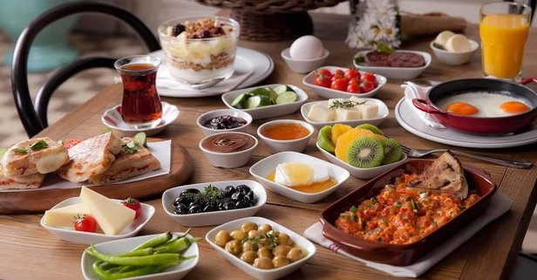
Test Çözme Teknikleri
Düzenli Beslenin
Beynimizin büyüklüğü vücudumuzun % 2’si kadar olmasına rağmen enerjimizin % 20’sini kullanır. Eğer kahvaltı yapmazsanız, sınavda beyniniz verimli çalışmaz dikkat ve odaklanma sorunları yaşabilirsiniz.

Slide 16

Test Çözme Teknikleri
Konuyu Öğrendikten Sonra Test Çözün.
Konuyu iyi öğrenmeden test çözmek zaman kaybına neden olacaktır. Bu nedenle konuyu öğrendikten sonra test çözün.
TESTING

Slide 17
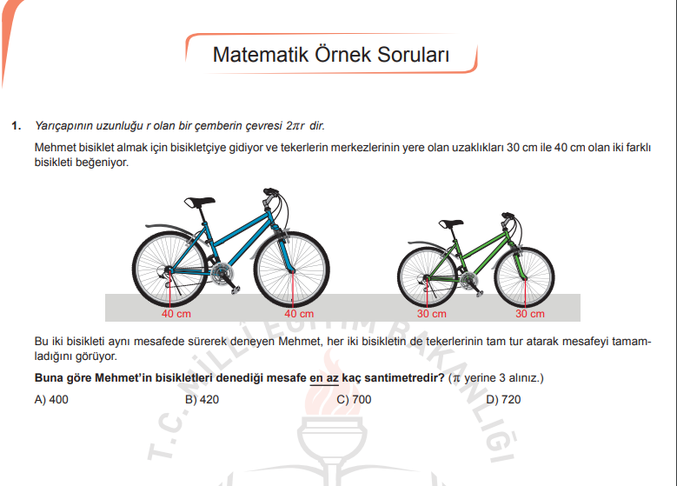
Test Çözme Teknikleri
Soruda Verilenlere Dikkat Edin!
Verilen bilgileri dikkatli okuyun. Altı çizili veya koyu yazılmış kelimelere dikkat edin.
TESTING

Slide 18
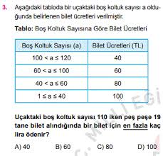
Test Çözme Teknikleri
Vurgulanan Yerlere Dikkat Edin!
Tamamen, mutlaka, sadece, en az, en fazla, en önemli, her zaman, asla, yalnızca, değildir, ulaşılmaz, ilk, son v.b. Vurgulanan yerleri gözden kaçırmayın.

Slide 19

Test Çözme Teknikleri
Sorulara Ön Yargılı Yaklaşmayın.
Sınavda zor da, kolay da sorular olacaktır.
Bu kadar kolay soru olmaz diye soruya yorumunuzu katmayın.
Kolay soruları küçümsemeyin. Unutmayın bir çok öğrenci en kolay sorularda basit hatalar yapıyor.

Slide 20
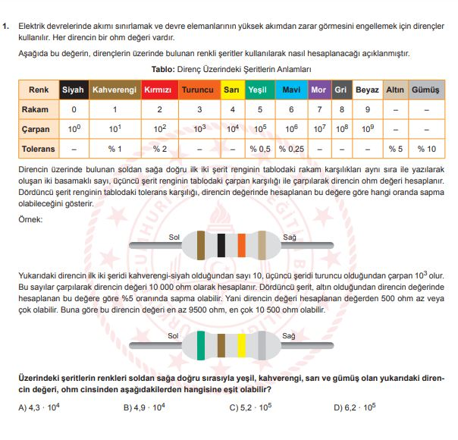
Test Çözme Teknikleri
Uzun Soruları Atlamayın!
Sorunun uzun olması zor olduğu anlamına gelmez. Soruyu sadece uzun olduğu için atlamayın. Bazı uzun sorular da çok kolay olabilir.

Slide 21

Test Çözme Teknikleri
Soruya Yorum Katmayın!
Soruda neyi soruyorsa ona odaklanın. Sorunun yanlış veya bu kadar kolay olamayacağını düşünüp farklı sorudan uzaklaşmayın.

Slide 22
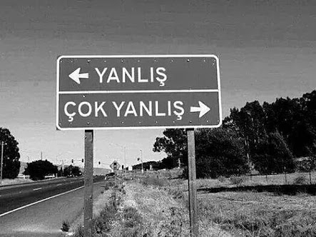
Test Çözme Teknikleri
İlk İşaretlediğiniz Seçeneği Değiştirmeyin!.
Kararsız kaldıktan sonra ilk işaretlediğin seçeneği (eğer aklına yeni bir bilgi veya ip ucu gelmediyse) değiştirme. Genellikle ilk işaretlenen seçenek doğru çıkar.

Slide 23

Test Çözme Teknikleri
Turlama Tekniğini Kullanın!
Yapamadığın ve zorlandığın sorularda çok zaman kaybetme, o soruları boş bırak. Test sonunda boş bıraktığın sorulara tekrar dön. Test çözerken bir soruya takılıp, çok zaman harcarsan aynı alışkanlık sınavda da devam edecektir. Bazen, süre tutarak test çözün.
TESTING

Slide 24
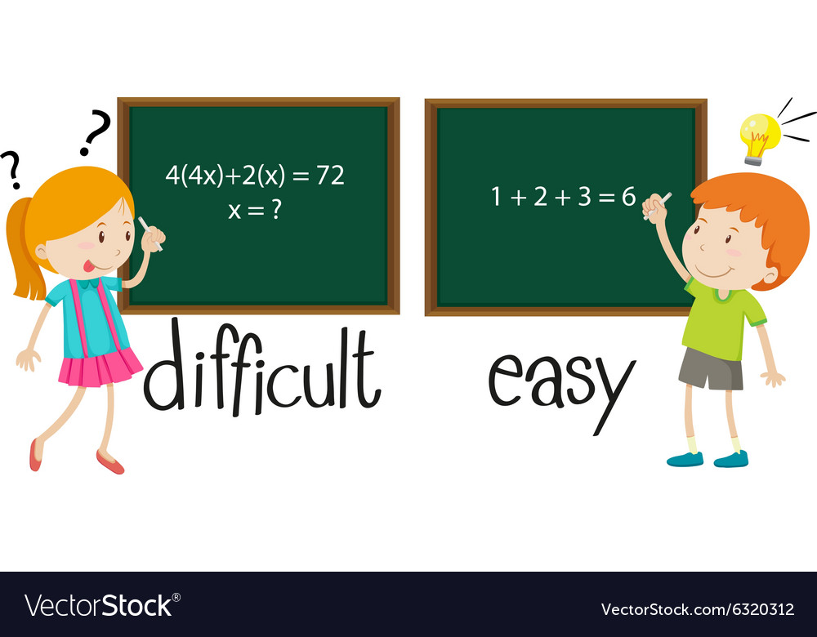
Test Çözme Teknikleri
Farklı Zorluk Seviyelerinde Testler Çözün!
Sürekli olarak kolay veya zor kaynaklardan çözmeyin. Sınavda kolay da, zor da sorular olacağı için farklı seviyelerde sorular çözün.
TESTING

Slide 25
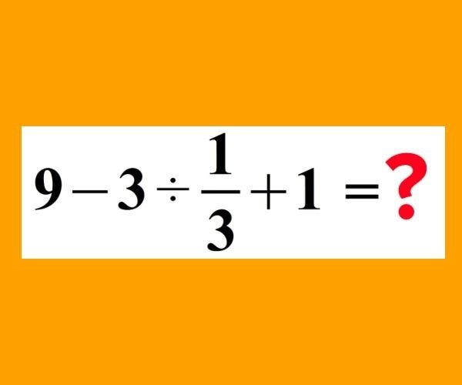
Test Çözme Teknikleri
Kaleminizi Kullanın!
İşlem gerektiren sorularda kalemini kullanın. İşlemleri aklından yapman hata yapma olasılığını artırır.
TESTING

Slide 26

Test Çözme Teknikleri
Farklı Kaynaklardan Çözün!
Böylece farklı soru tiplerinden çözmüş olursunuz. Değişik soru tiplerinden soru çözmeniz faydanıza olacaktır.
TESTING

Slide 27
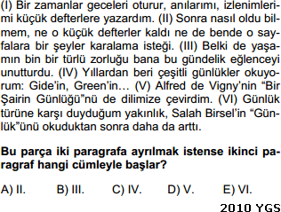
Test Çözme Teknikleri
Önce Soruyu Okuyun!
Paragraf ve açıklaması olan sorularda önce soruyu daha sonra paragraf ve açıklama metnini okuyun.
TESTING

Slide 28
Test Çözme Teknikleri
Yeni Konu: Test Çözme Teknikleri
Kolaydan Zora Gidin!
Yeni öğrendiğiniz konularla ilgili önce kolay sorulardan test çözmeye başlayın. Öğrendikçe zor testlere geçin.
TESTING

Slide 29
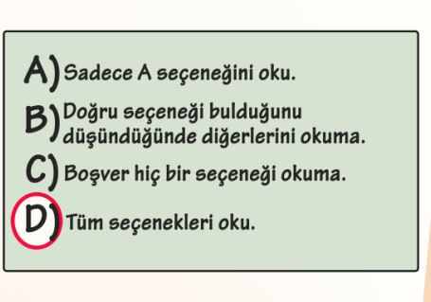
Test Çözme Teknikleri
Tüm seçenekleri oku.
Tüm seçenekleri okumadan soruyu cevaplama. Bazı sorular En doğru seçeneği bulmanızı ister.

Slide 30
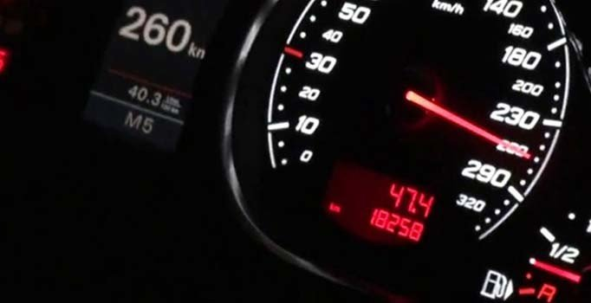
Test Çözme Teknikleri
Çok Hızlı Okumayın!
Zamanı yetiştirememe kaygısı ile soruları çok hızlı okumayın. Çok hızlı okumanız soruyu yanlış çözmenize ve tekrar okumak zorunda kalmanıza neden olabilir. Alışkın olduğunuz okuma hızınız neyse aynı şekilde okuyun.
Okuma hızınız yavaşsa hızlı okuma teknikleri ile okumanızı hızlandırın.

Slide 31
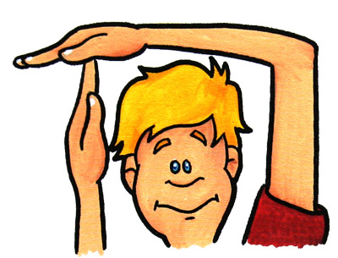
Test Çözme Teknikleri
Mola Ver.
Mola vermeden çok uzun süre çalışman verimliliğini düşürecektir. En 45-50 dk. çalıştıktan sonra 10-15 dk. Mola vermelisin. Beyninin de dinlenmeye ihtiyacı olduğunu unutma.

Slide 32
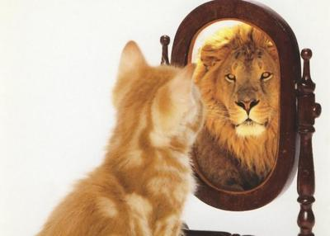
Test Çözme Teknikleri
Kendinize Aşırı Güvenmeyin!
Kendinize aşırı güvenmeniz de, güvenmemeniz de sakıncalıdır. Her iki durumda da motivasyon ve dikkat problemleri yaşarsınız.
TESTING

Slide 33

Test Çözme Teknikleri
Öğretmenine Sor!
Sınavlarda ve test çözerken yapamadığın soruları öğretmenine sormalısın. Testlerde, cevabını öğrenmediğin soru kalmamalı.

Slide 34

Sınav Teknikleri
Sınav önemli olabilir fakat hayatım ve geleceğim sadece bu sınava bağlı değil.
Olumlu Düşünün, Derin Nefes Alın.
Sınava başlayana kadar biraz heyecan olması normaldir. Bu süreyi olumlu düşünceler ile geçirin. Lavabo ihtiyacınız varsa gidebilirsiniz.
TESTING

Slide 35

Sınav Teknikleri
Bilemediğin Soruları Boş Bırak
3 (4) yanlış bir doğru cevabı götürdüğü için, bilemediğin soruları boş bırak. İki seçenek arasında kaldığında birini seçebilirsin.
TESTING

Slide 36

Sınav Teknikleri
Kaygılandığında Nefes Egzersizi Yap
Sınavda kaygın artar ve bu durum dikkatini ve performansını olumsuz etkileyecek duruma gelirse;
-Geriye yaslan ve 3-4 defa derin nefes al.
-Olumlu iç konuşmalar yap.

Slide 37

Sınav Teknikleri
Kodlamayı Sınav Sonuna Bırakmayın.
Cevapları kodlamayı sınav sonuna bırakma. Her sorudan sonra veya sayfa sayfa kodla. En ideal olanı her sayfadan sonra kodlamandır.
TESTING

Slide 38

Sınav Teknikleri
Kontrol Et.
Sınav sonunda sınav evraklarını teslim etmeden önce;
-Kitapçık türü ve diğer kodlaman gereken bölümleri kodlayıp kodlamadığını,
-Boş bıraktığın soruları,
-Cevaplarını doğru şekilde kodladığını kontrol et.
TESTING

Slide 39
TEST ÇÖZ AMA TEKNİĞİYLE!

Slide 40

Psikolojik Danışman Ve
Rehber Öğretmen
Sınavlarda Başarılar Dileriz ☺
Sunumumuz Bitmiştir.
Notes:
Kaynak 1: Terapötik Akademi telegram adresinden 05.04.2021 tarihinde alındı.
Kaynak 2: Kaynak: https://www.rehberlikservisim.com/2019/11/test-cozme-teknikleri-sunusu/ adresinden 10.03.2020 tarihinde alındı.

